Slide 1
«№27 жалпы білім беретін мектебі»КММ
«Мақсатты мектеп» жобасы аясында
2024-2025 оқу жылының І жартыжылдық талдауы

Slide 2
«Мақсатты мектеп» жобасындағы педагогтердің сандық және сапалық құрамы
Мектеп атауы | Жалпы | математика | информатика | физика | химия | географ | биолог | Ағылш тілі | Орыс тілі | Қазақ тілі | тарих | Бастауыш сынып
№27 ЖББМ | 36 | 4 | 2 | 2 | 0 | 2 | 1 | 4 | 4 | 4 | 2 | 11
Мектеп атауы | Жалпы | Педагог-зерттеуші | Педагог-сарапшы | Педагог-модератор | педагог | Сапалық үлесі
№27 ЖББМ | 36 | 8 | 15 | 12 | 1 | 63,8%
Мақсатты мектеп педагогтеріне «Өрлеу» БАҰО» АҚ базалық курсының қорытынды бағалау тест
Мектеп атауы | Жалпы | Қоры тынды тест | Қатыспа ғаны | Зейнет кер | Денсаулы ғына б/ты | Бала күтімі демалысқа кеткен | Тесттен өткені | Тесттен өтпегені
№27 ЖББМ | 36 | 26 | 10 | 2 | 6 | 2 | 24 | 2

Slide 3
Әдістемелік жұмыстар
- «Мектептегі білім сапасын басқару: стратегиядан практикаға» тақырыбында облыстық семинарға қатысты.
«Оқу мен оқыту ортасында тиімді жоспарлау: тиімді бірлескен әрекет» облыстық күзгі сессияға мақсатты мектептің жаратылыстану-математикалық бағытының пән мұғалімдері қатысты.
Қазан айында мектеп директорының орынбасарлары қатысуымен «Тиімді кері байланыс – команданы табысты басқарудың кілті» атты әдістемелік семинар өткізілді.
2024 жыл 10 желтоқсанда «Зерде» әлеуметтік-педагогикалық жобасы аясында «Сабақ TIME» -тиімді сабақ негізі» тақырыбында қалалық семинар өтті. (8 «Б» сыныбымен Казанбаева Г.Ш ашық сабақ)
«Цифрлы ұстаз» жобасы аясында мектептің үлгерімі төмен оқушыларына қолдау көрсету мақсатында 8 сыныптың 3 оқушысы: Кенбаев Жанай, Серік Мейрамбек және Орынбасар Айзере.
Үлгерімі төмен сыныптарда «Сабақты зерттеу» (Lesson Study) жобасын жүргізу. (І тоқсан қорытындысы негізінде) 4 «Ә, Б», 7 «А, Ә», 8 «Ә» сыныптарда сабақ беретін ұстаздар мұғалім тәжірибесі саласындағы білімді жетілдіруге бағытталған, сабақтағы іс-әрекеттегі зерттеудің ерекше үлгісі болып табылатын педагогикалық тәсіл – «Lesson Study» технологиясымен жұмыс жасады.

Slide 4
«Qyzyq Sabaq» жобасы аясында іс-тәжірибе тарату бойынша қараша айында қалалық оқу бөлімінің жоспарына сәйкес педагог-зерттеуші: география пәні мұғалімі Жунусова К.С, математика пәні мұғалімі Смайлова Г.К, биология пән мұғалімдері Абилдина Б.З, Баймагамбетова Б.А, педагог-сарапшы: математика пәні мұғалімі Альжанова К.Ж, орыс тілі мен әдебиет пәні мұғалімі Б.У.Шукенова, бастауыш сынып мұғалімдері А.С.Айтлеуова, Т.К.Жаксылыкова, Ж.Т.Муханова, А.Н.Белгібаева өздерінің видео-сабақтарымен бөлісті.
Педагог-зерттеушілердің мұғалімдермен ішкі оқытуды қамтамасыз ету бойынша математика пәні мұғалімі Ж.Д. Дүкенбай «Жасанды интелект мүмкіндіктері» атты әдістемелік семинар өткізді.
Желтоқсан айында мектеп директорының әдістеме және тәрбие ісі жөніндегі орынбасарлары А.А.Тажибаева, Б.З.Абилдина «Мектептің даму стратегиясындағы ата-аналардың рөлі» сынып жетекшілер мен пән мұғалімдеріне арналған әдістемелік семинар өткізді.
Action Research арқылы өз тәжірибесінде зерттеуді ұйымдастыру бойынша мектептегі педагог-зерттеуші ұстаздардан фокус топтар құрылып, жоспар негізінде жұмыстар атқарылуда.

Slide 5
Желтоқсан айында 4,9 сынып оқушыларынан ББЖМ-ға және 11 сынып ҰБТ дайындық барысында сынама тесттер алынды. «Bilimal.kz» платформасындағы Testter.kz
сынып | Оқушы саны | қатысқаны | Оқу сауаттылығы | Математикалық сауаттылық | Жарат-ғылыми сауаттылық | Орташа балл
4 «А» | 27 | 26 | 4,0 | 8,2 | 8,5 | 20,9
4 «Ә» | 26 | 24 | 4.2 | 8.0 | 7.9 | 20.1
4 «Б» | 23 | 23 | 5.1 | 9.1 | 8.3 | 22.5
барлығы | 76 | 73 | 13,3 | 25,3 | 24,7 | 21,7
сынып | Оқушы саны | қатысқаны | Оқу сауат-қ | Матем сау-қ | физика | биолог | география | Орташа балл
9 «А» | 23 | 18 | 9,1 | 11,7 | 4,7 | 5,6 | 5,8 | 41,1
9 «Ә» | 24 | 20 | 7,1 | 8,0 | 3,0 | 4,3 | 2,8 | 25,2
9 «Б» | 25 | 20 | 6,4 | 9,6 | 2,5 | 4,5 | 3,0 | 30,1
барлығы | 72 | 58 | 22,6 | 29,3 | 10,2 | 14,4 | 11,6 | 34,1
Сынып | Оқушы саны | Қатыс қаны | Қ тарих | Мат. сауат | Оқу сауат | Ағылш т | құқық | биол | химия | матем | геогр | физика | тарих | Орташа балл
11А | 26 | 26 | 12,9 | 4,8 | 5,5 | 27,5 | 21 | 28,5 | 23,5 | 15,3 | 18,8 | 12,8 | 20,2 | 59,6

Slide 6
Сабақтарға қатысу: мектеп әкімшілігі
№ | сынып | пәні | Пән мұғалімі | Бақылаушы мұғалімі
1 | 4 «А» | математика | Кожабаева Б.Ш | Альжанова К.Ж Тажибаева А.А
2 | 4 «Ә» | математика | Жанедилова Ж.К | Альжанова К.Ж Тажибаева А.А
3 | 4 «Б» | математика | Сермаганбетова Ж.К | Альжанова К.Ж Тажибаева А.А
4 | 3 «А» | жаратылыстану | Жаксылыкова Т.К | Алпысова А.Д Альжанова К.Ж
5 | 8 «Ә» | география | Елеусизова К.С | Алпысова А.Д Тажибаева А.А
6 | 9 «А» | тарих | Мауленова Г.Ж | Алпысова А.Д Тажибаева А.А
7 | 8 «А» | Орыс тілі мен әдебиет | Мухтарова М.Т | Алпысова А.Д Альжанова К.Ж

Slide 7
Сабаққа қатысу: ментор Макишева Э.И
№ | сынып | пәні | Пән мұғалімі | Бақылаушы мұғалімі
1 | 6 «Б» | Ағылшын тілі | Мусина Ш.Н | Макишева Э.И
2 | 8 «А» | Ағылшын тілі | Тажибаева А.А | Макишева Э.И
3 | 8 «Б» | Орыс тілі мен әдебиет | Шукенова Б.У | Макишева Э.И
4 | 4 «Ә» | Жаратылыстану | Жанедилова Ж.К | Макишева Э.И
5 | 4 «Б» | Жаратылыстану | Сермаганбетова Ж.К | Макишева Э.И

Slide 8
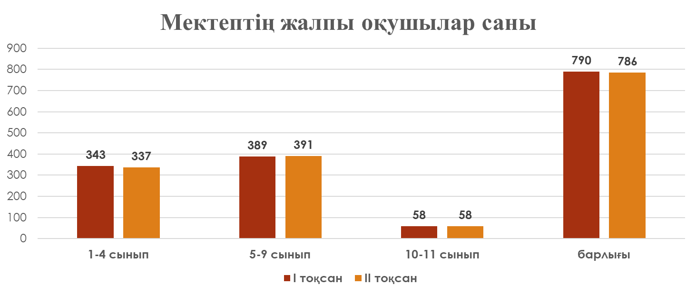
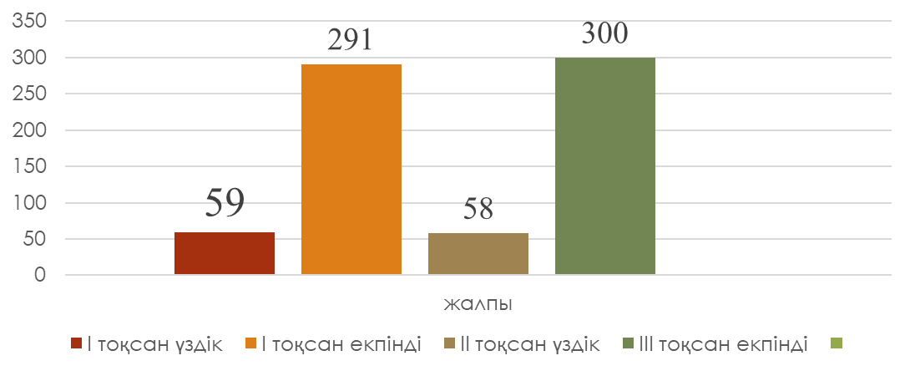
Оқу озаттар мен екпінді оқушылар

Slide 9
2024-2025 оқу жылының І жартыжылдық ішкі бақылау: білім сапасы (бастауыш, орта, жоғары)

Slide 12
Мектептің жалпы сапасы

Slide 13
Мектебіміздің 5-11 сынып оқушылары жалпы пәндер олимпиадасының қалалық, облыстық деңгейге қатысу бойынша
Пән | мектепішілік кезең 5-11 сыныптар |  |  |  | қалалық кезең 5-8 сыныптар |  |  | қалалық кезең 9-11 сыныптар |  |  | облыстық кезең 9-11 сыныптар
 | Қатысушы саны | Жеңімпаз саны | Жүлдегер саны |  | Қатысушы саны | Жеңімпаз саны | Жүлдегер саны | қатысу шы саны | жеңімпаз саны | жүлдегер саны | қатысу шы саны |  | жеңімпаз саны | жүлдегер саны
қазақ тілі | 30 | 23 | 7 |  | 4 | 4 | 4 | 2 | 2 | 2 | 1 |  | 0
орыс тілі мен әдебиеті | 29 | 22 | 13 |  | 4 | 4 | 4 | 2 | 2 | 2
ағылшын тілі | 24 | 19 | 6 |  | 4 | 4 | 1 | 4 | 3 | 1
Қазақстан тарихы | 16 | 5 | 5 |  | 3 | 3 |  | 3 | 3 | 1
құқық негіздері | 4 | 2 | 2 |  | 0 | 0 |  | 2 | 2 | 2 | 1 |  | 1 | 1
математика | 30 | 22 | 4 |  | 4 | 4 | 2 | 4 | 4 | 1
география | 22 | 10 | 10 |  | 1 | 1 | 1 | 1 | 1 | 0
биология | 4 | 4 | 3 |  | 0 | 0 |  | 3 | 3 | 2
физика | 16 | 9 | 9 |  | 0 | 0 |  | 0 | 0 | 0
информатика | 9 | 6 |  | 6 | 0 | 0 |  | 0 | 0 | 0
Барлығы | 184 | 122 |  | 65 | 20 | 20 | 12 | 21 | 20 | 11 |  | 2 | 1 | 1

Slide 14
Алтын Сақа 3-4, 5-6 сынып (математика)
Алтын түлек 10-11 сынып (математика)
сынып | қатысушы саны |  | жүлдегер саны |  | қалалық |  | Жүлдегер саны (Республикалық кезеңге өтті)
3 сынып |  | 12 |  | 3 |  | 1 | 0
4 сынып |  | 11 |  | 3 |  | 1 | 0
5 сынып |  | 4 |  | 3 |  | 1 | 0
6 сынып |  | 7 |  | 3 |  | 2 | 0
10 сынып |  | 3 |  | 3 |  | 3 | 3
11 сынып |  | 7 |  | 3 |  | 3 | 0
Барлығы |  | 44 |  | 18 |  | 11 | 3

Slide 15

«943- елдің нысаналы мектептерін дамыту» жоба аясында «Мектептегі білім сапасын басқару: стратегиядан практикаға»
«Сәкен Сейфуллин атындағы гимназия»КММ-нің директоры Г.А. Джакипова «4-Т» (Тәсіл, Тәлім, Тәжірибе, Табыс) жобасын екі мектеп арасында меморандумға отыру.

